Slide 1
Дизайн-проект игровой зоны
«Уютный кокон»
Яковенко Анастасия, Факультет архитектуры и дизайна

Slide 2
Актуальность применения методов дизайн-проектирования
Урбанистический дизайн в современном мире должен занять ведущую роль в улучшении качества жизни горожан, поскольку с помощью него можно модернизировать городскую среду и, в частности, придомовые территории жилой типовой застройки, обосновав концептуально современную структуру городского двора нового поколения.
Необходимость подключения приёмов и методов дизайн-проектирования в благоустройстве придомовых территорий обусловлена следующим: используется комплексный подход к решению выявленной проблематики, детальный анализ существующей ситуации, ее пространственных и социальных аспектов, применяется метод гармонизации, благодаря чему в единое целое соединяются такие сложные системы как «человек» и «искусственная среда».

Slide 3
Специфика игровых зон
Зачастую понятия «игровая зона» и «детская площадка» ошибочно считаются одинаковыми, но это неверно.
Продуманная игровая зона, в отличие от детских площадок, имеет ряд функциональных и эстетических отличий от среднестатистических детских площадок. Так, например, игровая зона более приспособлена к различным возрастным группам населения, имеет удобную структуру, а также отличительную концептуальную идею формообразования, отвечающую требованиям функциональности и эстетики, необходимые для любого объекта средового дизайна.

Slide 4
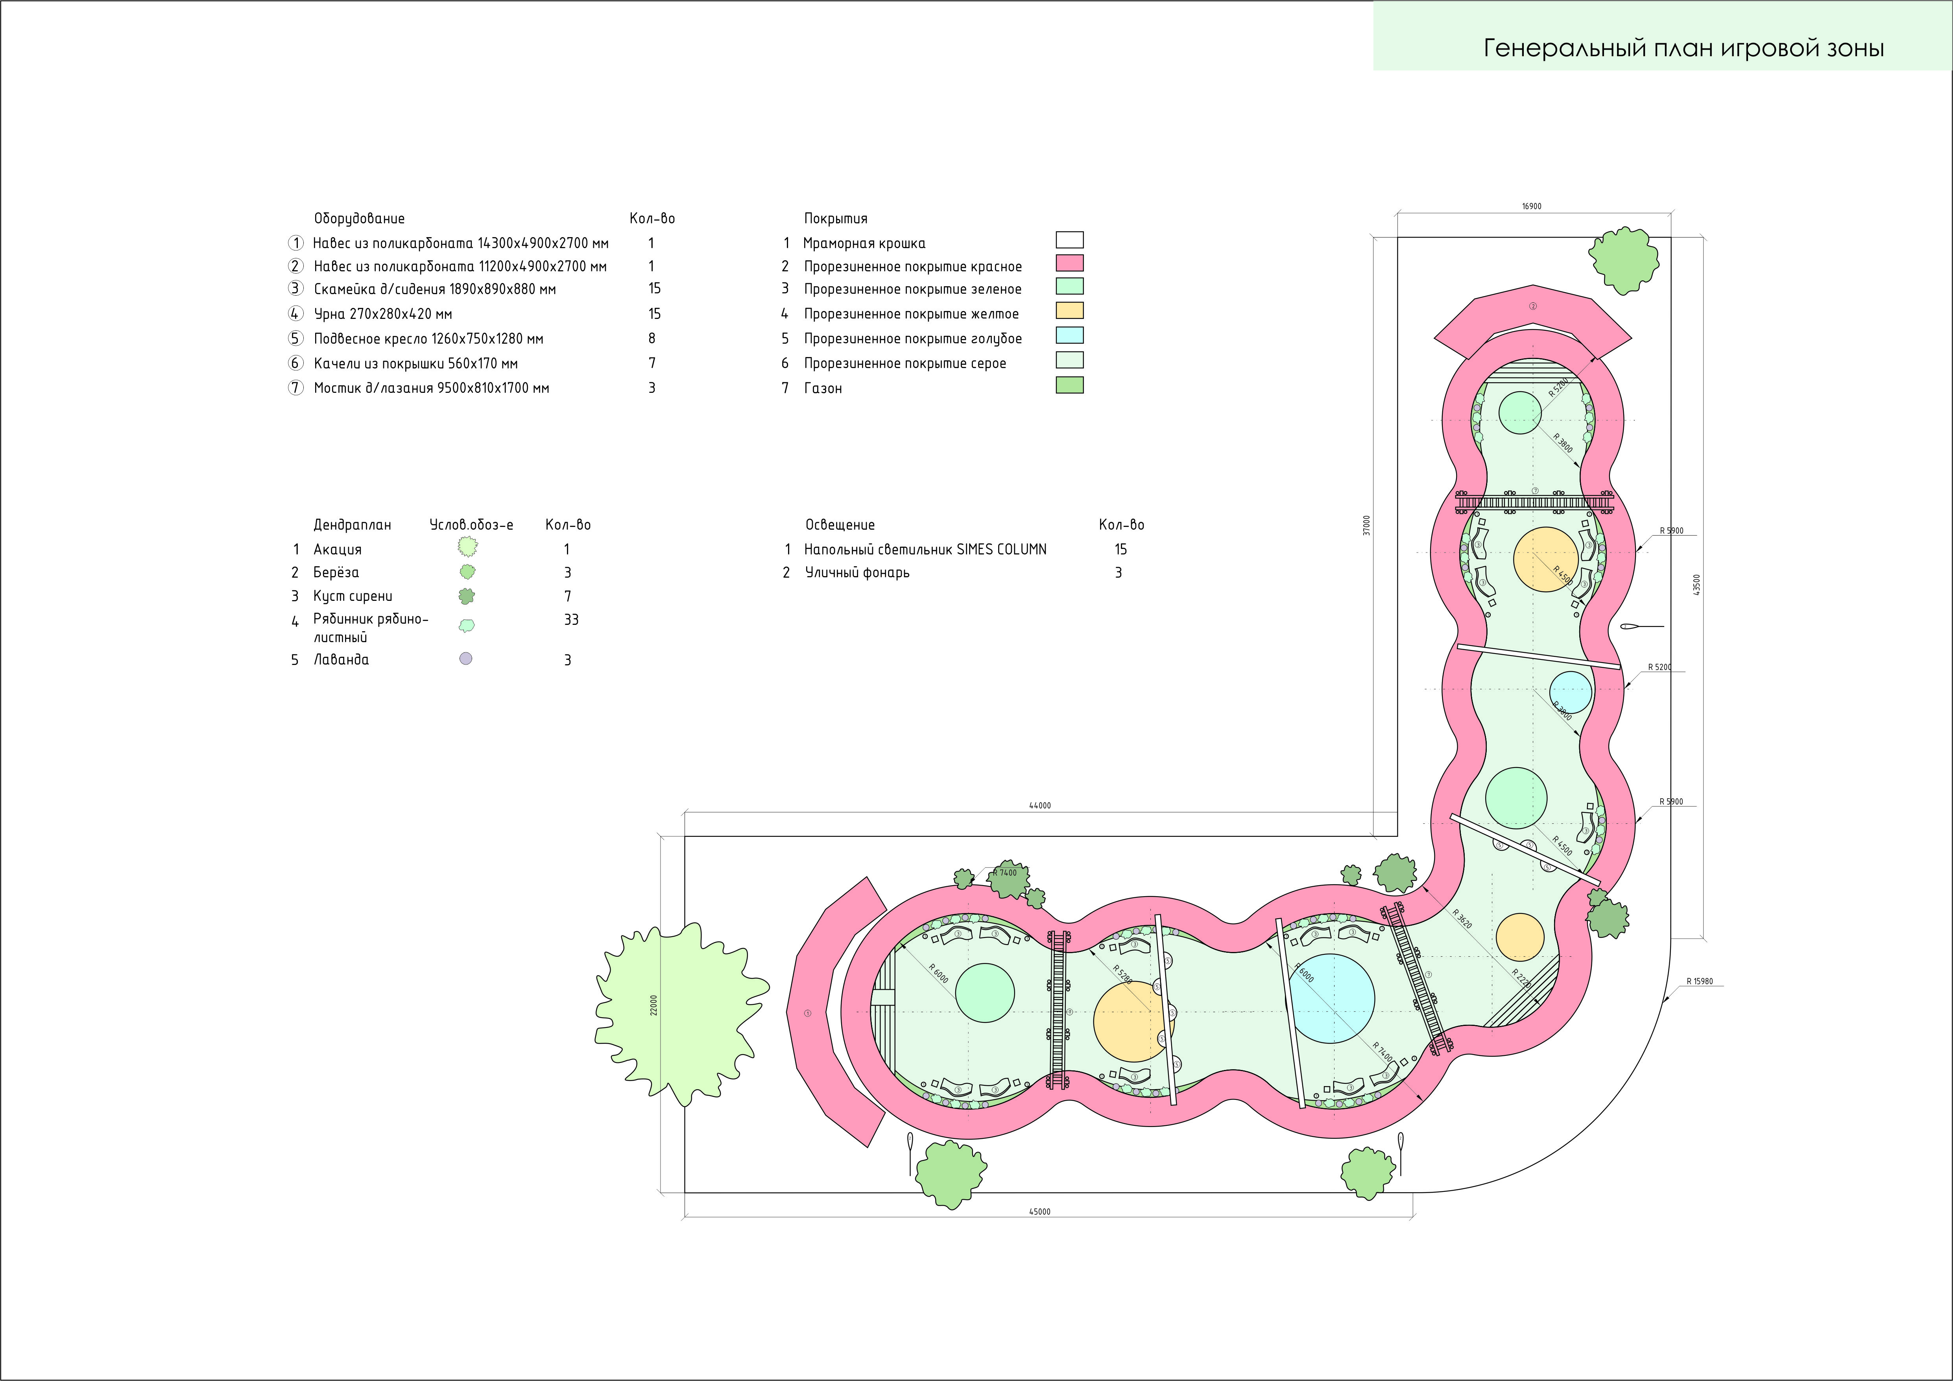

Slide 5
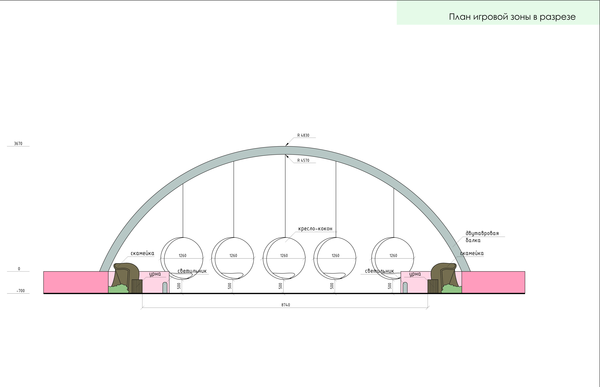

Slide 7
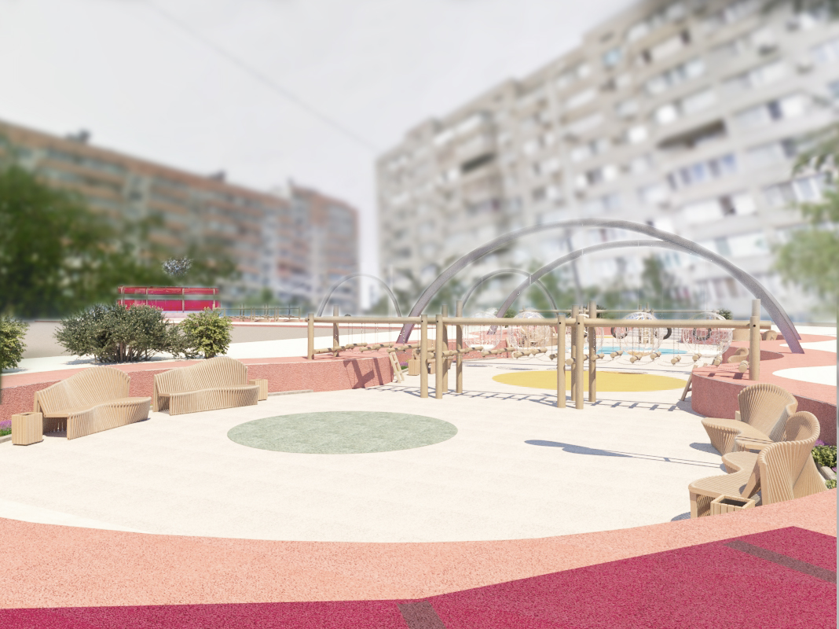
Игровая зона
«Уютный
кокон»

Slide 8
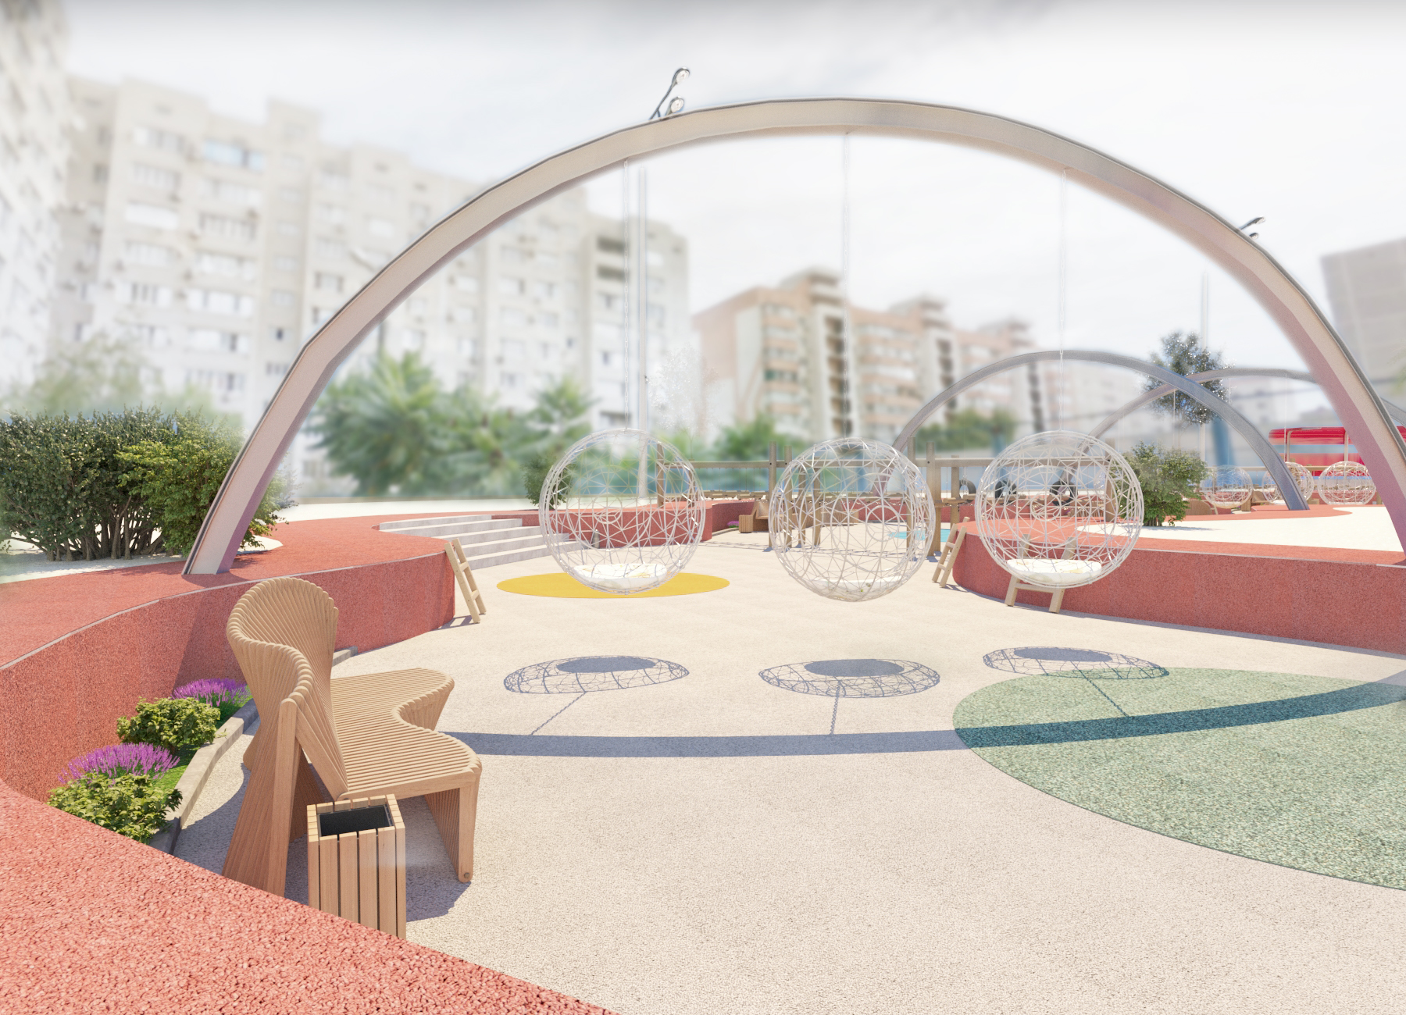

Slide 9
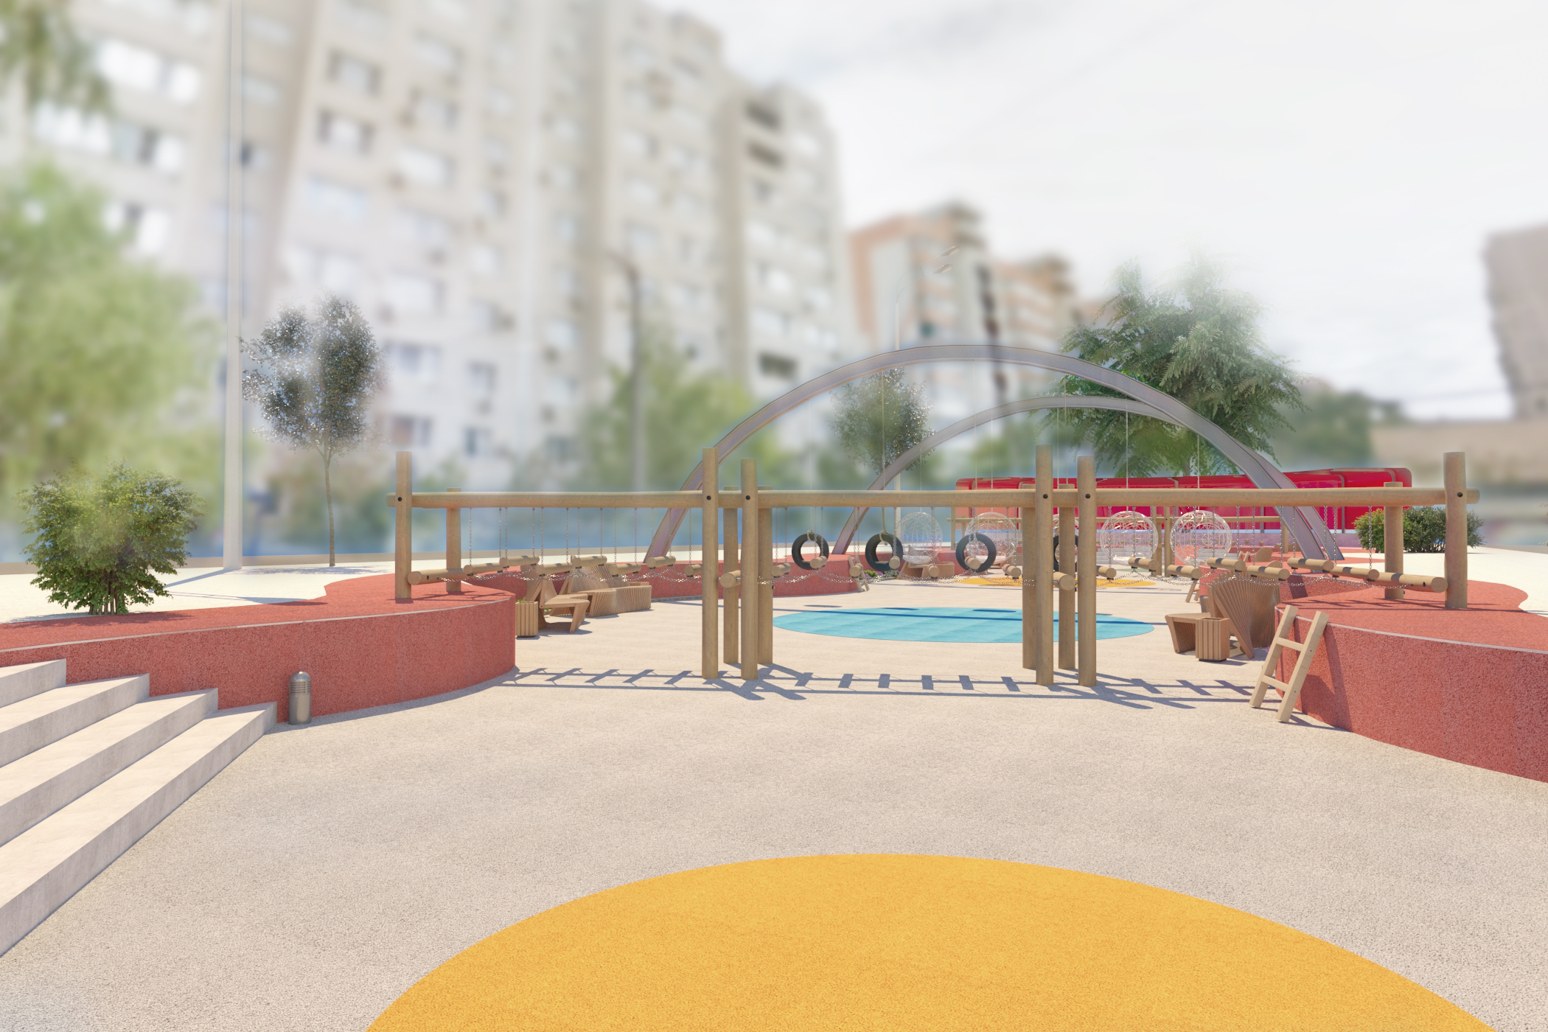
Игровая зона «Уютный кокон»

Slide 10
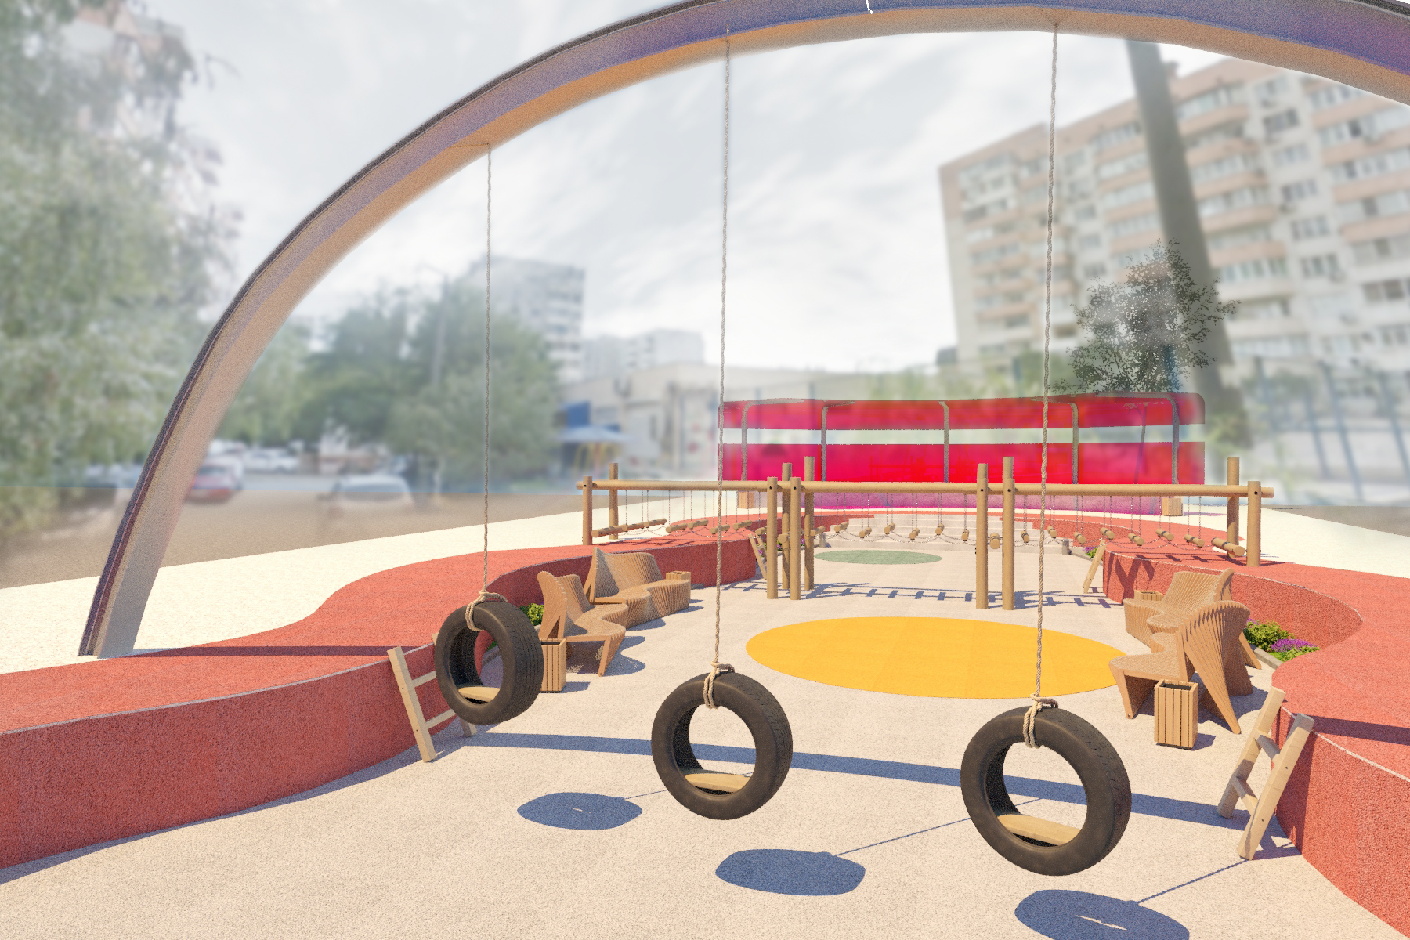
Игровая зона «Уютный кокон»

Slide 11
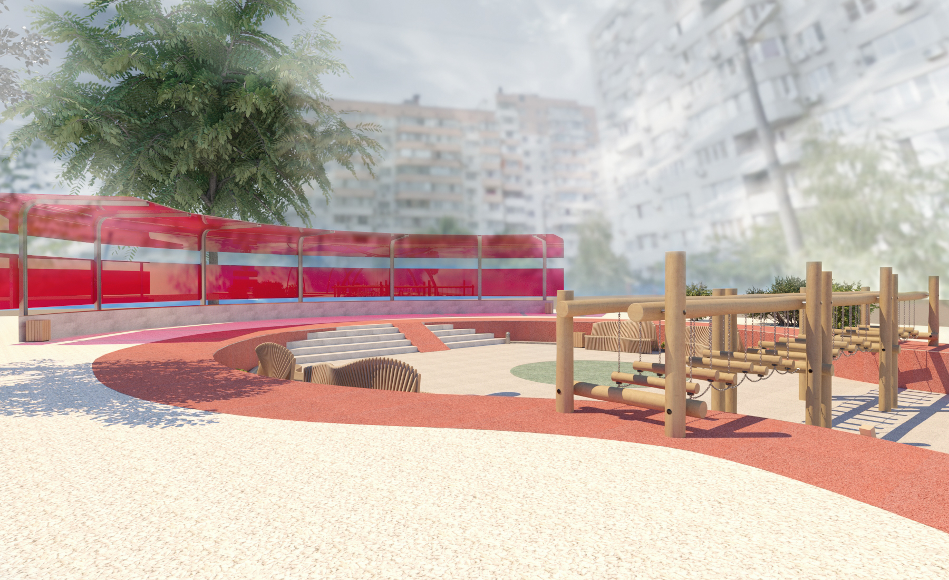

Slide 12
Игровая зона «Уютный кокон»

Slide 13
Игровая зона «Уютный кокон»

Slide 14
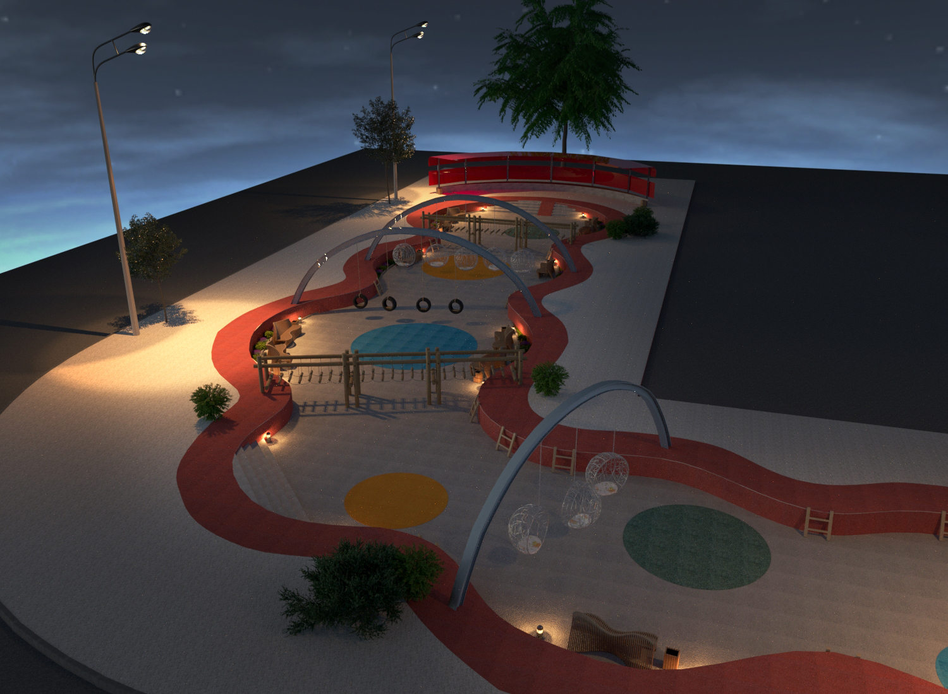

Slide 15
СПАСИБО!
Яковенко Анастасия
Эл. почта:
Talana-d@mail.ru

